Slide 1


meetup_
AGORA
SÃO
ELAS!

Slide 2
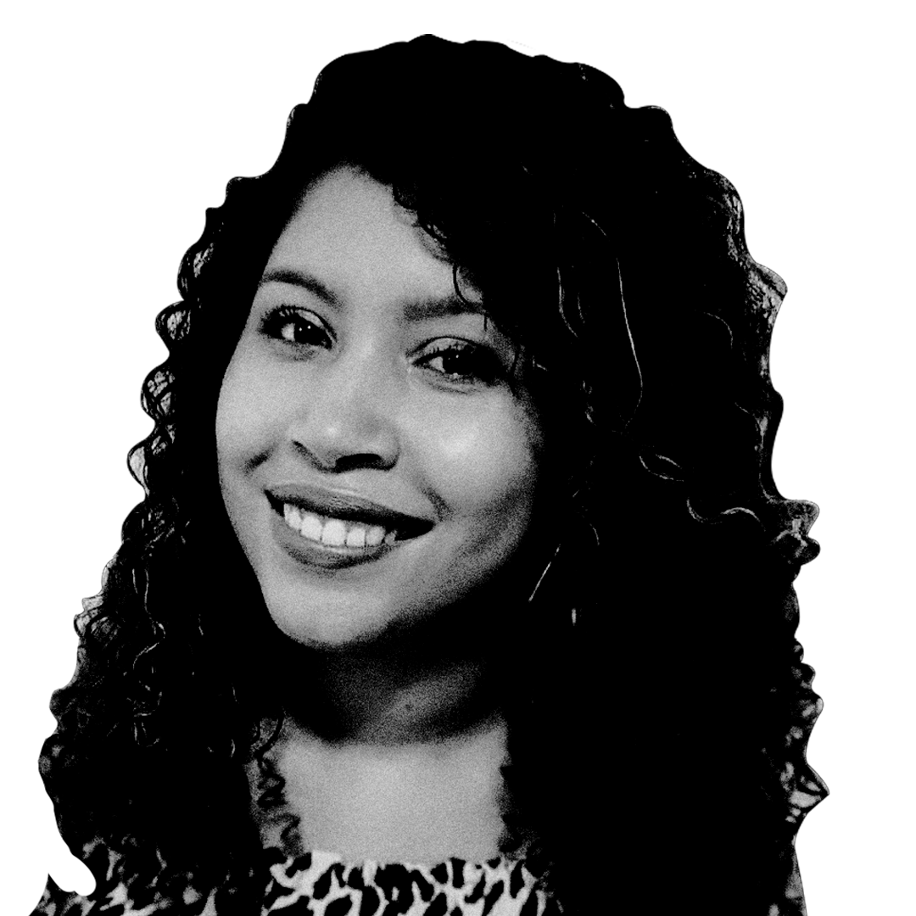
valéria silva_
engenheira de dados
ÁREA TECH:
MATCH
PERFEITO

Slide 3
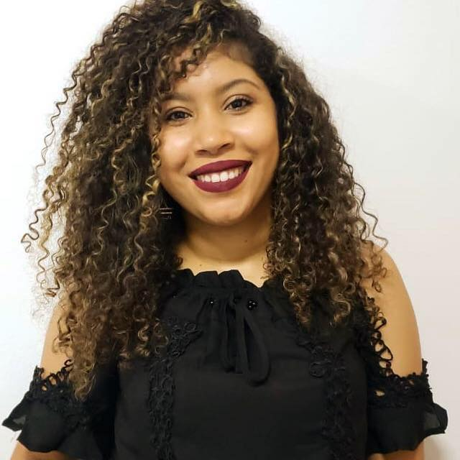

Sobre mim
Valéria Cristina Silva
Mineira
Família
Amo ler e ver séries
Tenho uma gatinha chamada Luna
Organizadora do Cloud Girls
Tô na Dextra há 1 ano
M E E T U P - A G O R A S Ã O E L AS !

Slide 4



Sobre mim
2017
2018
2019
2020
2021
Engenharia de Telecomunicações
Mestrado em Sistemas de Infraestrutura Urbana
M E E T U P - A G O R A S Ã O E L AS !

Slide 5

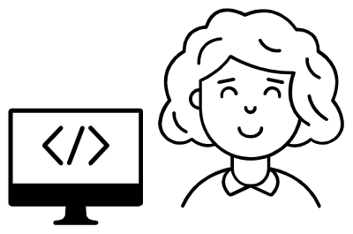

Da vida acadêmica ao mundo Tech
M E E T U P - A G O R A S Ã O E L AS !

Slide 6

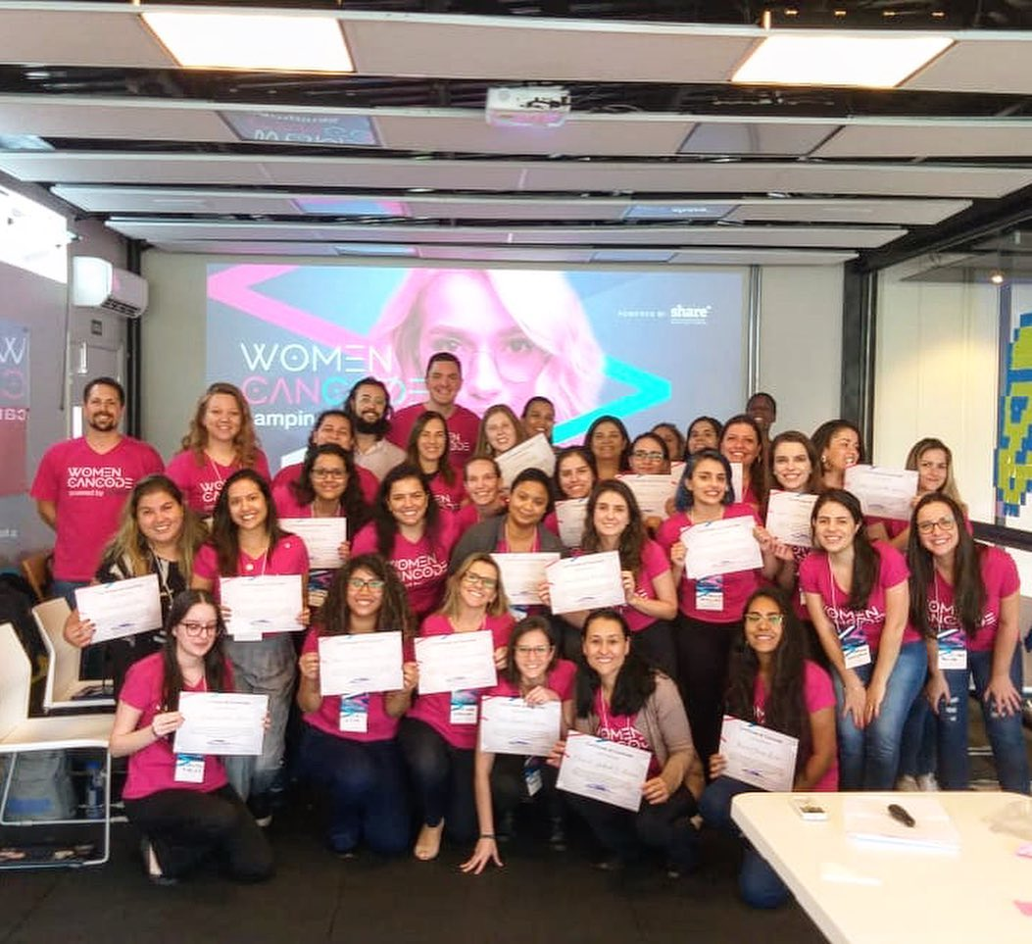


Da vida acadêmica ao mundo Tech
Participei da 1ª turma do Women Can Code
E a Dextra entrou na minha vida ...
M E E T U P - A G O R A S Ã O E L AS !

Slide 7
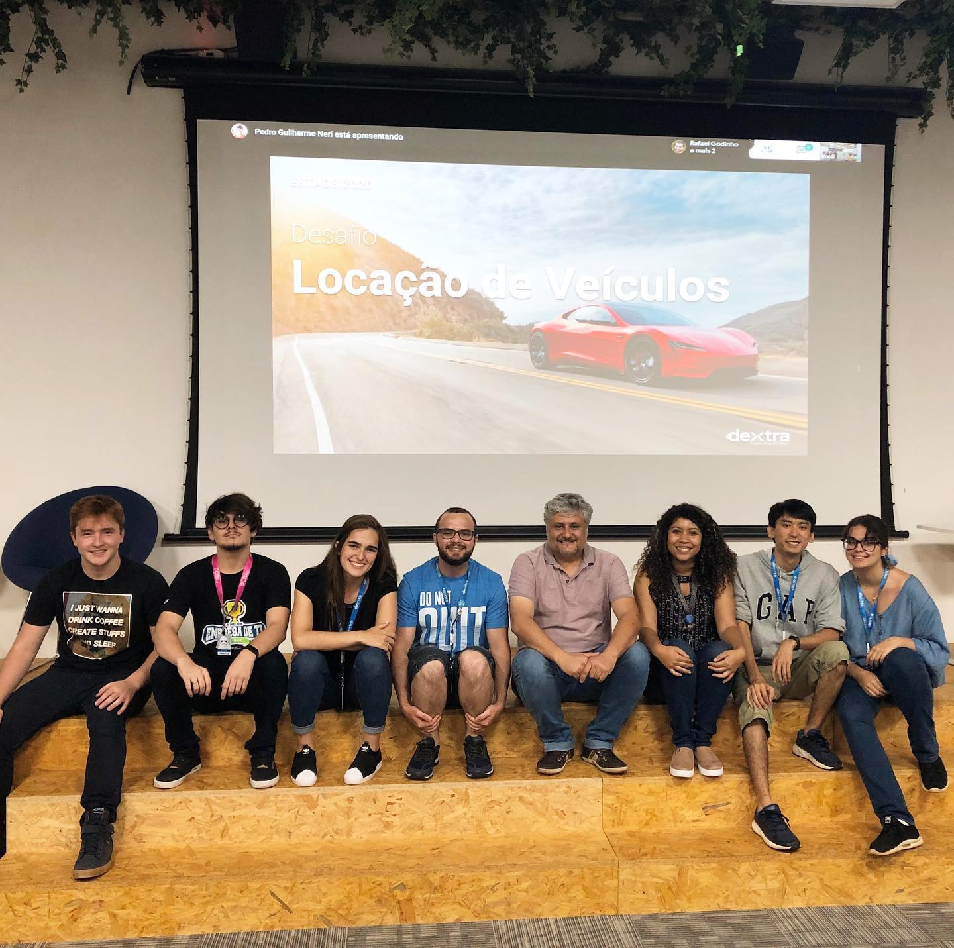
Entrando na Área Tech
Entrei na Dextra em Janeiro de 2020.
Minha primeira experiência foi o programa de imersão de tecnologias junto aos Dextragiários:
Agilidade
Qualidade de Código
DevOps
Desenvolvimento de Software
Ciência de Dados
Mesmo gostando muito de Python, meu primeiro grande desafio foi trabalhar com Java.
M E E T U P - A G O R A S Ã O E L AS !

Slide 8

Desafios
NOVIDADE
INSEGURANÇA
Minha primeira experiência com desenvolvimento de software.
Não conhecia muito sobre tecnologias.
Sentia que eu tinha que saber tudo.
Dificuldade em me expressar.
A única mulher do time.
M E E T U P - A G O R A S Ã O E L AS !

Slide 9

Superando os Desafios
Desde o princípio, fui acolhida pela minha equipe.
Comecei do básico:
Entendi a arquitetura do projeto.
Pesquisei como as tecnologias se interligam.
Busquei entender como tudo funcionava antes de sair fazendo.
Aprendi a pedir ajuda.
Estudei, estudei e estudei.
Mas ainda faltava algo ...
M E E T U P - A G O R A S Ã O E L AS !
Notes:
Gancho pro proximo slide

Slide 10
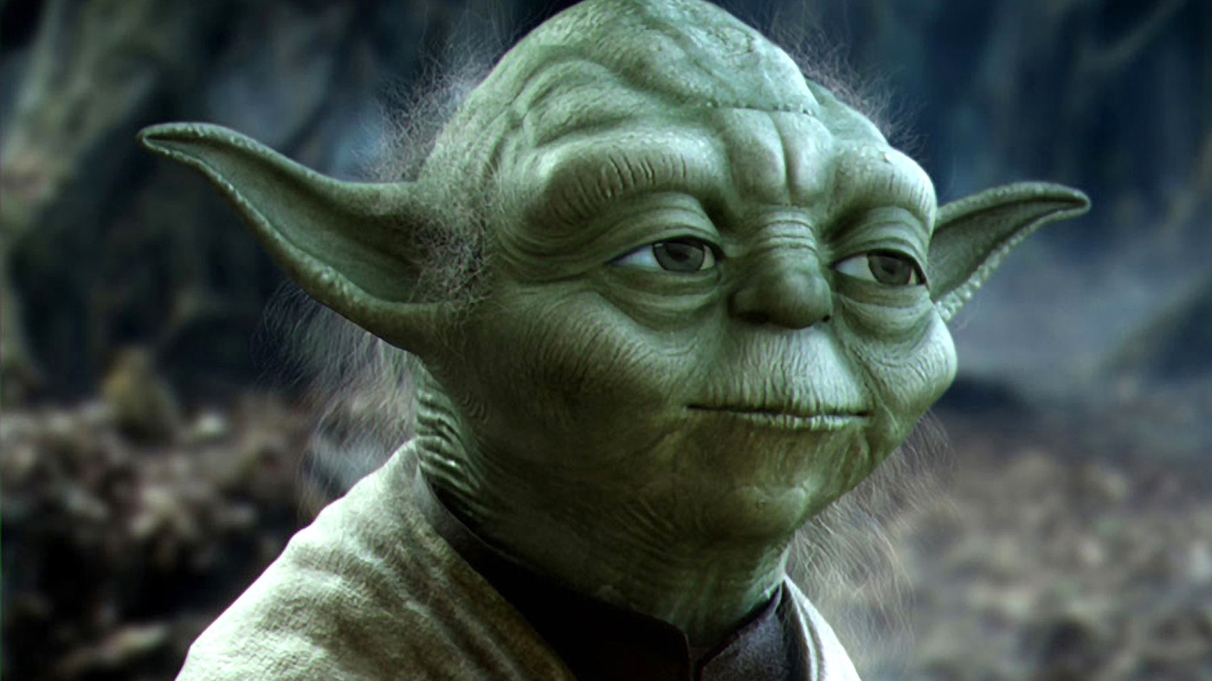
Mentoria - a minha virada de chave
Procurei por um mentor/mentora.
A princípio meu desejo era aprimorar a parte técnica.
Não era somente sobre a área técnica:
“A mentoria era sobre a minha evolução pessoal e profissional”
M E E T U P - A G O R A S Ã O E L AS !

Slide 11
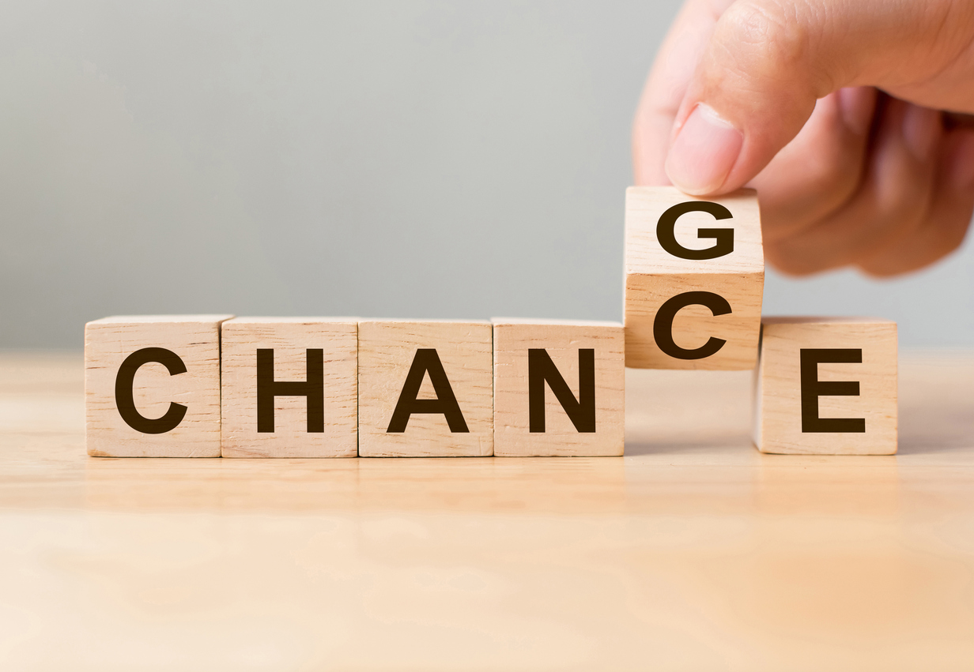
Novas Mudanças
Comecei a assumir maiores responsabilidades no projeto.
Durante a mentoria trabalhava minhas habilidades no desenvolvimento em Java.
No entanto, fazia muitos cursos voltados para Análise de Dados.
DESEJO + OPORTUNIDADE
M E E T U P - A G O R A S Ã O E L AS !

Slide 12


Engenharia de Dados
Ingressei na DnA: a célula que desenvolve soluções que transformam dados em informação.
O que fazemos na Engenharia de Dados?
Infraestrutura de armazenamento e processamento de dados.
Pipeline de dados.
Governança de dados.
Modelagem de dados.
Disponibilização da informação.
TIME MAIS GIRL POWER DA DnA.
M E E T U P - A G O R A S Ã O E L AS !
Notes:
Rever titulos

Slide 13





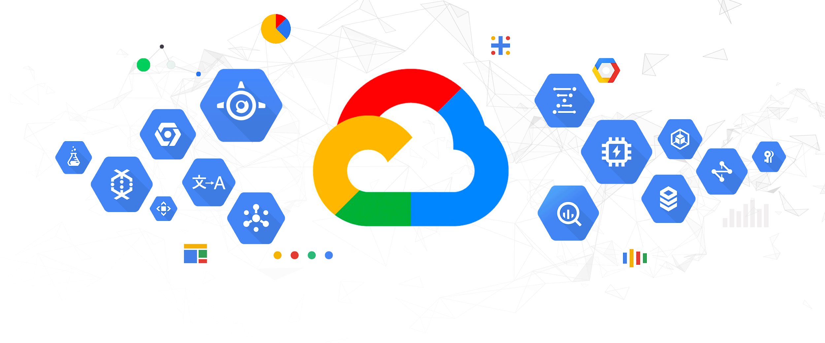
Desafios
Necessidade de mudar minha dinâmica de trabalho
Trabalhar com o cliente
Orientada a dados
Entendimento do negócio para prover as melhores soluções.
Comecei a aprender novas tecnologias.
Participo ativamente das discussões de soluções técnicas:
Sempre alerta às novas tecnologias.
Procurando sempre melhorar nossos processos.
M E E T U P - A G O R A S Ã O E L AS !
Notes:
Descrever melhor

Slide 14
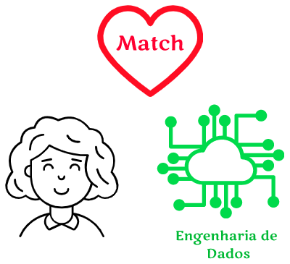
Meu Match Perfeito
Na área acadêmica sentia falta de novos desafios.
Me sinto realizada trabalhando com Engenharia de Dados.
Ambiente de trabalho que impulsiona meu crescimento e me motiva.
Todo dia tenho novos desafios e várias tecnologias para aprender.
Me sentir útil, sabendo que aquilo que eu faço entrega valor pro meu cliente.
M E E T U P - A G O R A S Ã O E L AS !
Notes:
Descrever melhor

Slide 15

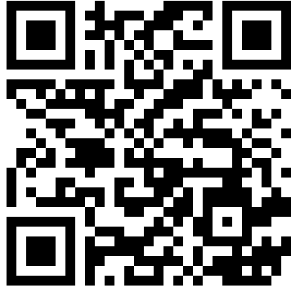
PERGUNTAS

Slide 16
MUITO
OBRIGADA!
e até a próxima_

